Slide 1
Group 1 Week 9 report
About ANTLR

Slide 2
逻辑模型
输入
Coursera Machine Learning
Nand2tetris 网站
Introduction to Algorithms
输出
Project10 、12作业
基本的Tensorflow搭建使用
用不同的数据结构实现栈
过程
继续编写Lex代码，调整细节
编写Project12中的Screen类
学习数据结构
效果
对OS的实现过程有了更深入的理解
能在不同限制下用合理的方法实现栈

Slide 3
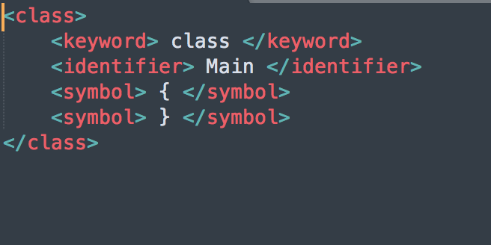
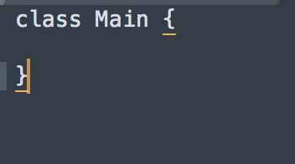
A quick summary of what we have done
Lex
C
Regular Expression
All the functions in head file
Additional space for information (Stack)

Slide 4
Pros vs. cons
Needs huge patience
May need some programming experience (hard to debug)
Only works for code written in strict format.
Almost impossible to change if the contract changes.
Fast
Straightforward

Slide 5
ANTLR
Match tokens
Match patterns for tokens
tree-structure output

Slide 6
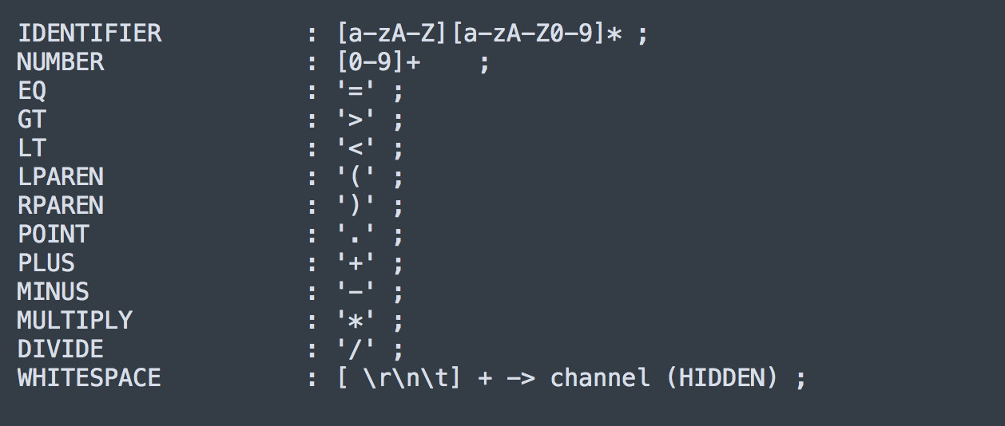
AN arithmetic example
This part is just tokenizing

Slide 7
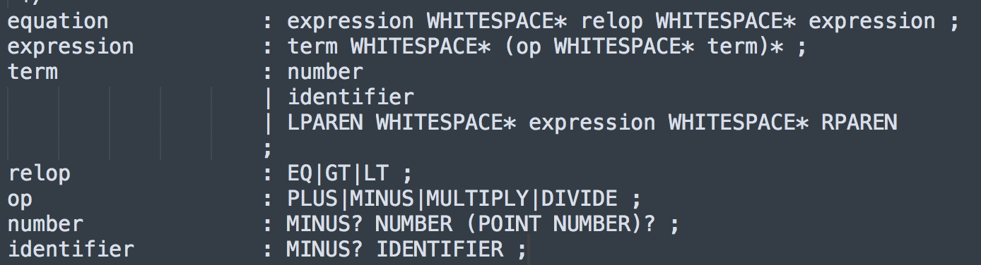
AN arithmetic example
That’s how it parses
A huge “Regular Expression”

Slide 8
Project 10大纲
设计合约
Tokenize
parse（有一套严格的合约规定）
什么是正则表达式？
定义
具体的例子（这里只需要简单的例子，因为tokenize和parse中，只需要处理Jack语言中有限的关键词）
什么是Lex？
它和C语言的联系
自身的逻辑结构
顺序读取一遍的特点
一个简单的例子
栈
先进后出的数据结构
和编译的关系
在Lex中实现栈
参考阅读

